Slide 1
Kraje a města České republiky
.
V současnosti se Česká republika člení na 14 krajů
Každý kraj má své krajské město
V něm sídlí krajský úřad
V čele úřadu stojí hejtman

Slide 2
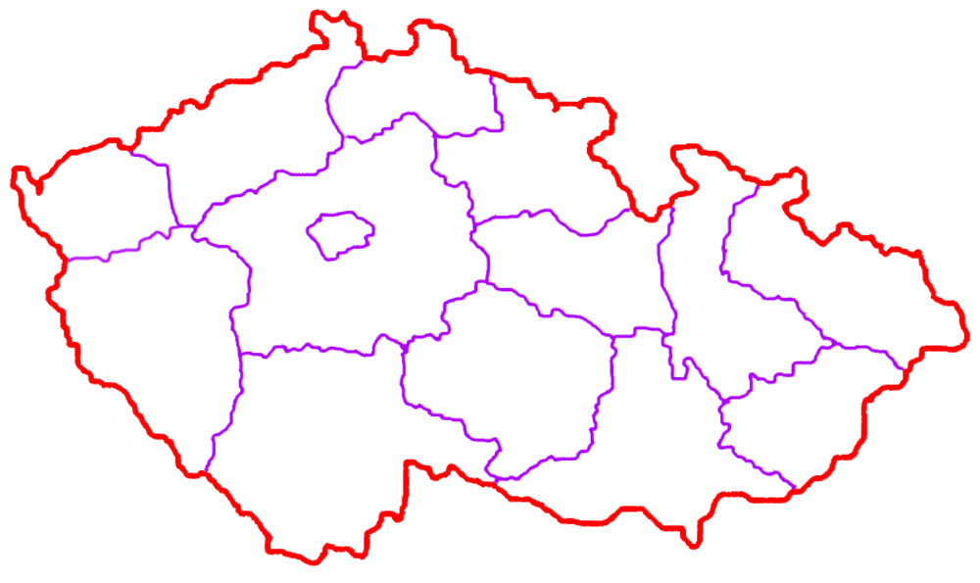
Liberecký
kraj
UÚstecký
kraj
Královehradecký
kraj
KKarlovarský
kraj
Praha
Pardubický
kraj
Moravskoslezský
kraj
Středočeský
kraj
Olomoucký
kraj
Plzeňský
kraj
Vysočina
Jihočeský
kraj
Zlínský
kraj
Jihomoravský
kraj

Slide 3
Kraje a krajská města
Hlavní město Praha
Praha
Středočeský kraj
Praha
Jihočeský kraj
České Budějovice
Plzeňský kraj
Plzeň
Karlovarský kraj
Karlovy Vary
Ústecký kraj
Ústí nad Labem
Liberecký kraj
Liberec
Královéhradecký kraj
Hradec Králové
Pardubický kraj
Pardubice
kraj Vysočina
Jihlava
Jihomoravský kraj
Brno
Olomoucký kraj
Olomouc
Zlínský kraj
Zlín
Moravskoslezský kraj
Ostrava

Slide 4
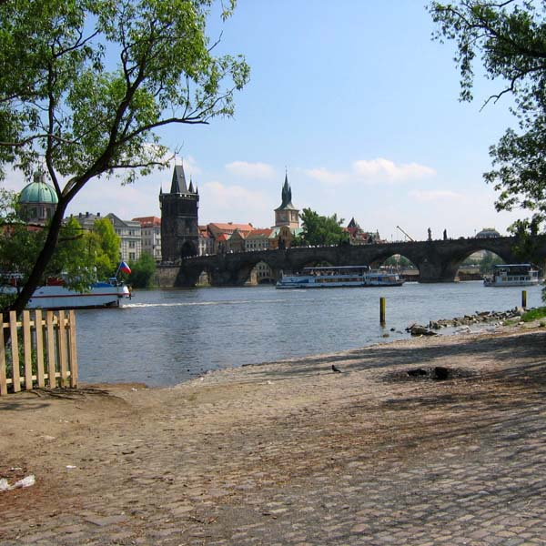
Středočeský kraj – PRAHA hlavní město České republiky, sídlo prezidenta, parlamentu a vlády, leží na řece Vltavě, historické památky, centrum kultury a vzdělanosti

Slide 5
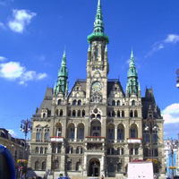
Liberecký kraj – LIBEREC protéká řeka Nisa, hora Ještěd, textilní průmysl, Liberecká radnice

Slide 6
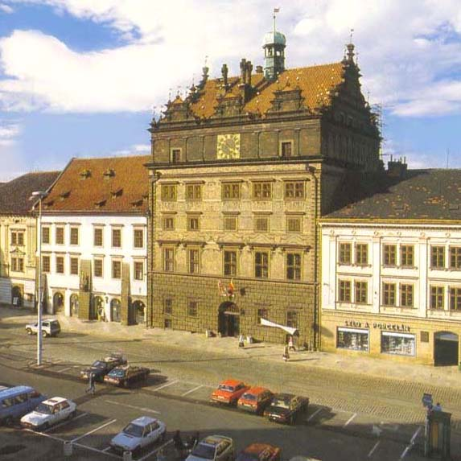
Plzeňský kraj – PLZEŇ leží na soutoku Mže, Radbuzy, Úhlavy a Úslavy, strojírenský průmysl - ŠKODA, pivovarnický průmysl – GAMBRINUS, PLZEŇ

Slide 7
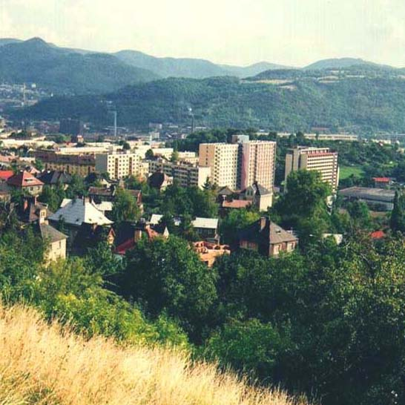
Ústecký kraj – ÚSTÍ NAD LABEM leží na soutoku Labe a Biliny, chemický průmysl, lodní doprava, univerzitní město

Slide 8
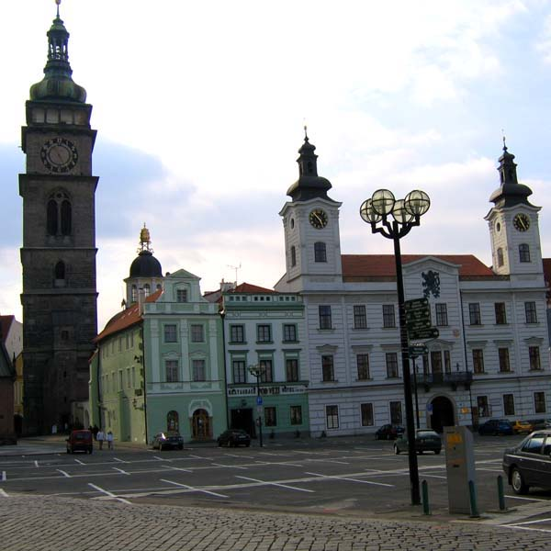
Královehradecký kraj – HRADEC KRÁLOVÉ leží na soutoku Labe a Orlice, výroba klavírů, univerzitní město

Slide 9
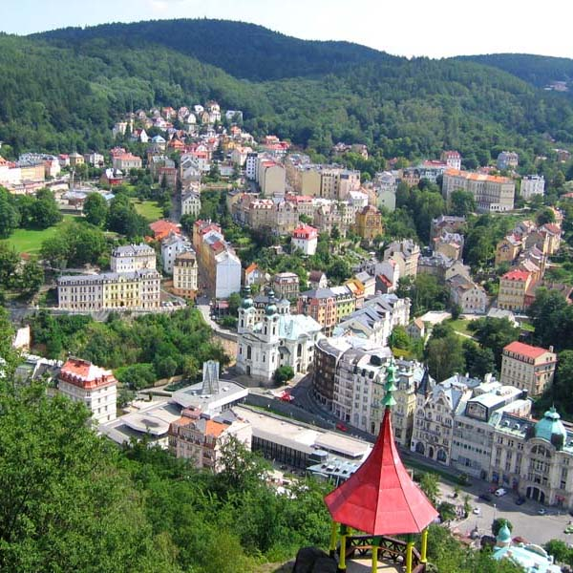
Karlovarský kraj – KARLOVY VARY leží na soutoku Ohře a Teplé, sklářský průmysl, lázeňské město

Slide 10
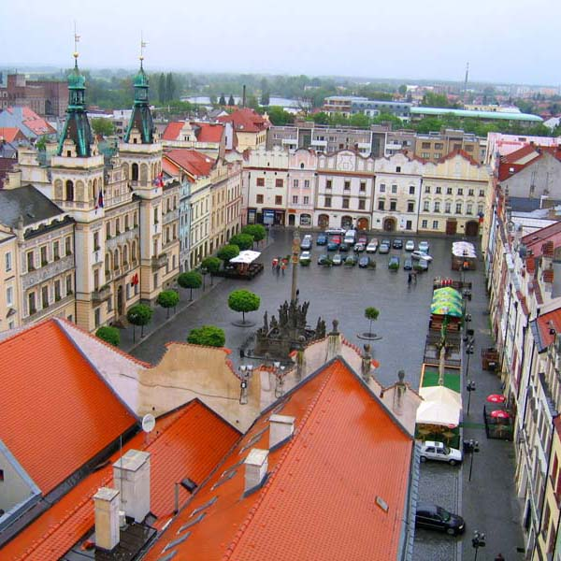
Pardubický kraj – PARDUBICE leží na soutoku Labe a Chrudimky, chemický a potravinářský průmysl – výroba perníku, Velká pardubická –koňské dostihy

Slide 11
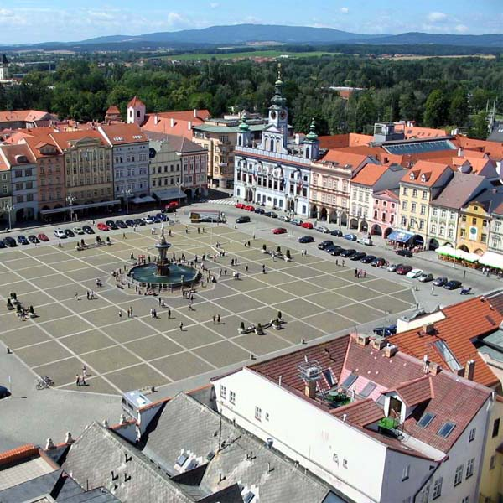
Jihočeský kraj – ČESKÉ BUDĚJOVICE leží na soutoku Vltavy a Malše, strojírenský a potravinářský průmysl, zemědělský veletrh, univerzitní město

Slide 12
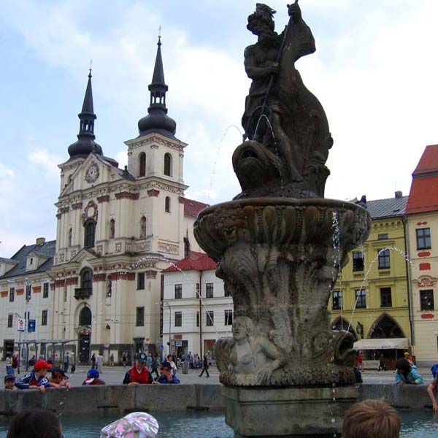
kraj Vysočina – JIHLAVA leží na řece Jihlavě, na Českomoravské vrchovině, automobilový průmysl

Slide 13
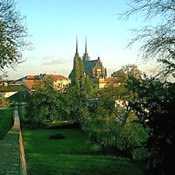
Jihomoravský – BRNO leží na soutoku Svitavy a Svratky, sídlo nejvyššího soudu, místo mezinárodních veletrhů, hrad Špilberk

Slide 14
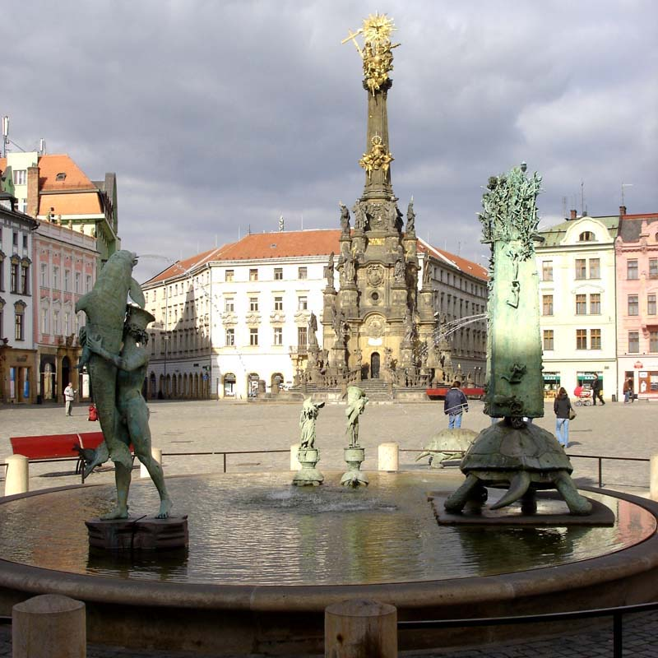
Olomoucký kraj – OLOMOUC leží na řece Moravě, metropole Hané, potravinářský průmysl,veletrh květin, univerzitní město

Slide 15
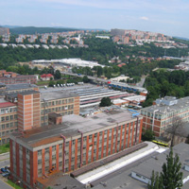
Zlínský kraj – ZLÍN leží v údolí řeky Dřevnice na rozhraní Hostýnských a Vizovických vrchů, původně Gottvaldov, město obuvi (T. Baťa), muzeu obuvi.

Slide 16
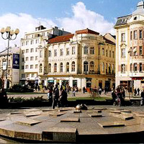
Moravskoslezský kraj – OSTRAVA leží na soutoku Odry, Ostravice a Opavy, hutnický průmysl, těžba černého uhlí

Slide 17
OPAKOVÁNÍ
Jakým městem protéká řeka Odra?
V jakém městě se koná zemědělský veletrh?
V jakém městě se nachází Ještěd?
V jakém městě se nachází strojírenská firma ŠKODA?
Jaké znáš lázeňské město?
Jak se nazývá město kde se konají koňské dostihy?
Které město je známé těžbou černého uhlí?
V kterém městě žil Tomáš Baťa?
V kterém městě bývá veletrh květin?
V kterém městě se nachází hrad Špilberk?

